Slide 1


تحدي الألعاب اللغوية للأطفال
يوسف سالم عيسى العريان
علوم وهندسة الحاسب

Slide 2
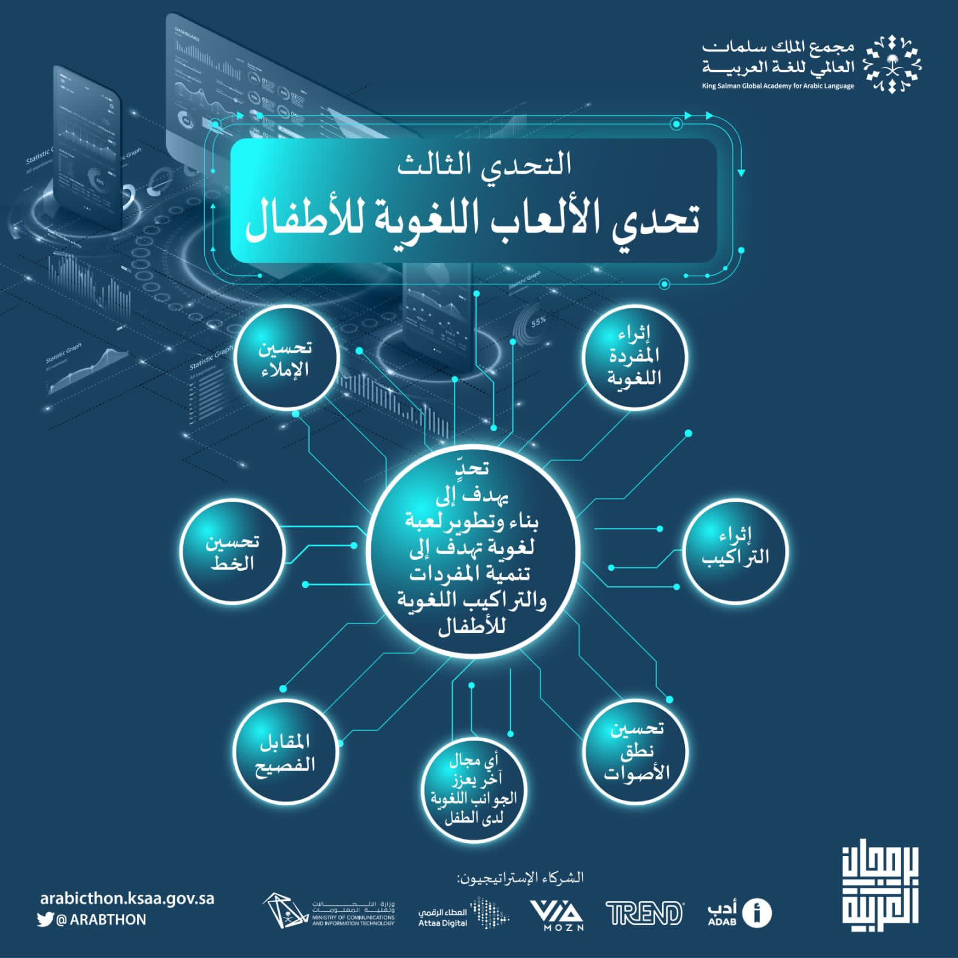
المجالات المستهدفة
تحسين الإملاء
تحسين الخط
المقابل الفصيح
تحسين نطق الأصوات
إثراء التراكيب
منوعات كتابية أخرى مثل
"إن شاء الله" و"إنشاء الله"
و"هذا" و"وهاذان"

Slide 3
الهدف من المشورع
مساعدة متعلمي اللغة وتحسين التجربة
حوسبة التمارين التقليدية لمساعدة المتعلمين حسب احتياجاتهم وأوقاتهم
تسليط الضوء على احتياجات فريدة أملاها عصرنا الحالي
تحفيز التعلم بمساعدة المؤثرات الصوتية والحركية
تصنيف الأسئلة إلى مجموعات حسب المجال
وسم كل مجموعة بمستوى صعوبتها (مبتدئ، متوسط، متقدم)

Slide 4
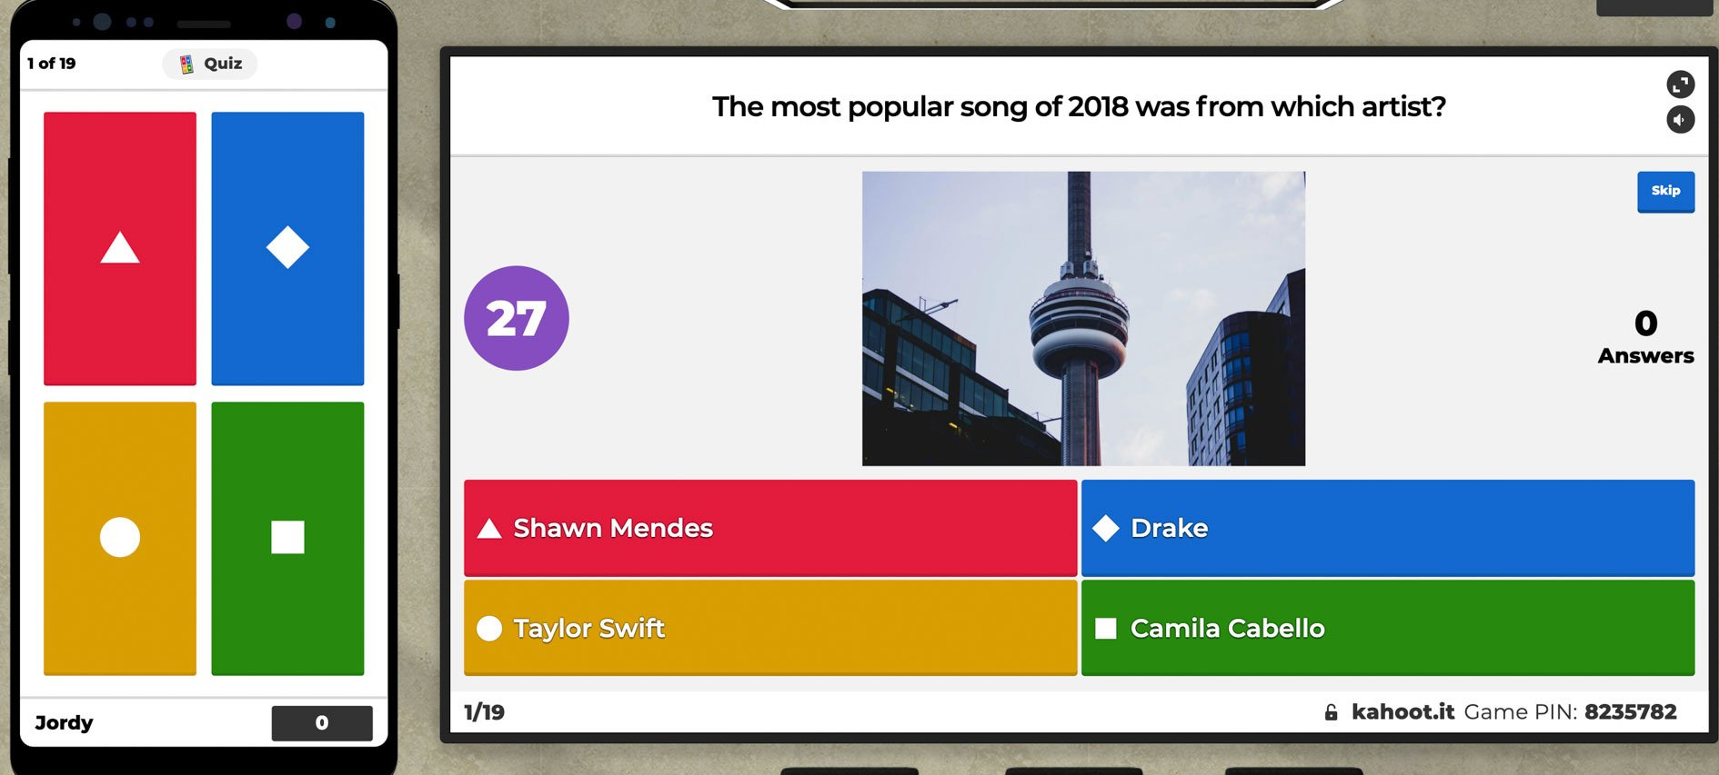

شرح المشكلة المستهدفة
منصات التمارين العالمية أحدثت ثورة تعلمية
لكن دعمها للعربية قاصر للأسف!
بعضها أظهرت الحروف بترتيب عكسي
وبعضها يظهر السؤال والترقيم جهة اليسار،
وبعضها يظهر المكتوب جميعه في سطر واحد
أما من ناحية التعلم، فثمة مشاكل لا تستهدفها البرامج النظرية عادة (كالخلط بين الضاد والظاء، أو الزاي والذال لتشابههما في بعض "اللهجات العامية"

Slide 5
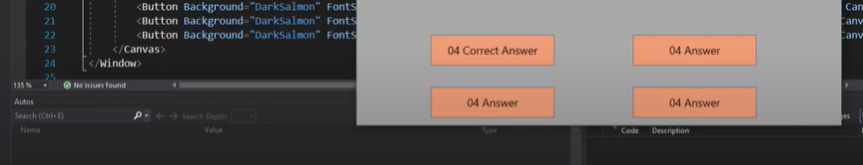
الحل المقترح

Slide 6
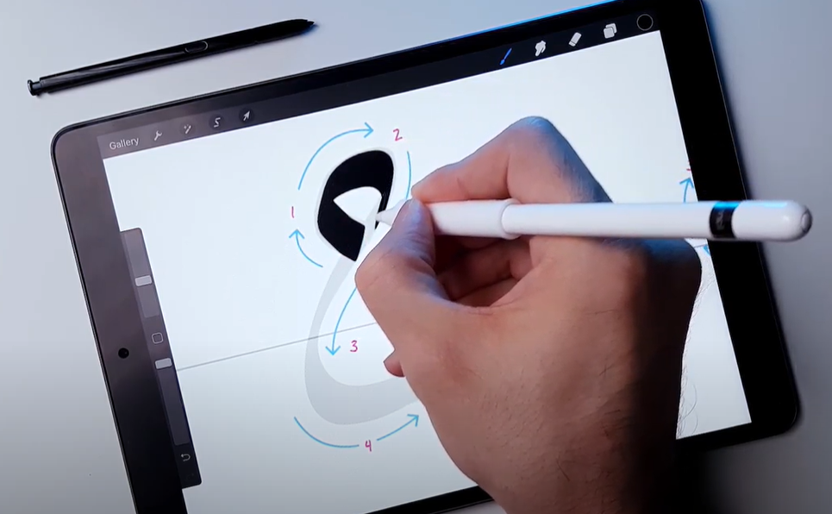
تطوير فكرة مجال "تحسين الخط" بالذكاء الاصطناعي
قياس "حسن خط"عبر
Distance Measure
فكرة جديدة لم أجدها

Slide 7
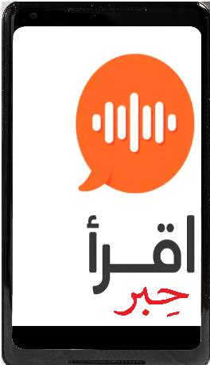
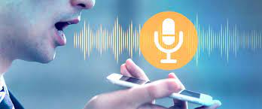

تطوير فكرة مجال "تحسين النطق" بالذكاء الاصطناعي
طلب قول كلمة أو جملة (بإظهارها مكتوبة على الشاشة مثلا)
استعمال تقنيات Speech to Text لتحويل المنطوق إلى نص
مقارنة النص المطلوب أساسا بما تم التعرف عليه وإعلام المتعلم بالنتيجة وموضع الخلل

Slide 8
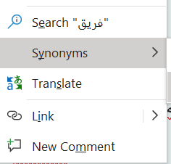
التوسع بالمرادفات عبر المعاجم
مرادفات فَرِيق (اسم):
ثُلَّة , جَمَاعَة , جَمْع , جَمْهَرَة , جُمْهُور , حَشْد , حِزْب , رَهْط , زُمْرَة , طائِفَة , طَبَق , عُصْبَة , عِصَابَة , فَصِيلَة , فَوْج , فَيْلَق , فِئَة , فِرْقَة , قَافِلَة , قَبِيل , قَوْم , كَوْكَبَة , مَجْمُوعَة , مَعْشَر , مَوْكِب , نَفَر , نَوْع ( من الناس )

Slide 9
أمثلة من NearPod
https://app.nearpod.com/?pin=L5JFR

Slide 10
بطاقة المشارك
الاسم: يوسف سالم عيسى العريان
التخصص الدقيق: دكتوراه علوم وهندسة الحاسب
تحليل وتوليد خط اليد العربي آليا
جامعة الملك فهد للبترول والمعادن
(لم أنضم إلى فريق بعد)

